Slide 1

Od kráľovského obdobia po zánik Západorímskej ríše

Slide 2

Itália sa rozprestiera na Apeninskom polostrove
  Povrch – Apeniny, Alpy, nížiny pri riekach
  Rieky – Pád, Tiber
Obyvateľstvo – Italikovia – pôvodné obyvateľstvo
  Etruskovia, Latini – stredná Itália
  Galovia (Kelti) severná Itália

Slide 3

Kráľovské obdobie 753 - 510 prnl
Obdobie republiky 510 - 27 prnl
Cisárstvo 27 prnl.- 476 nl.
  Principát - 27 prnl. - 284 nl.
  Dominát - 284 – 476 nl.

Slide 4
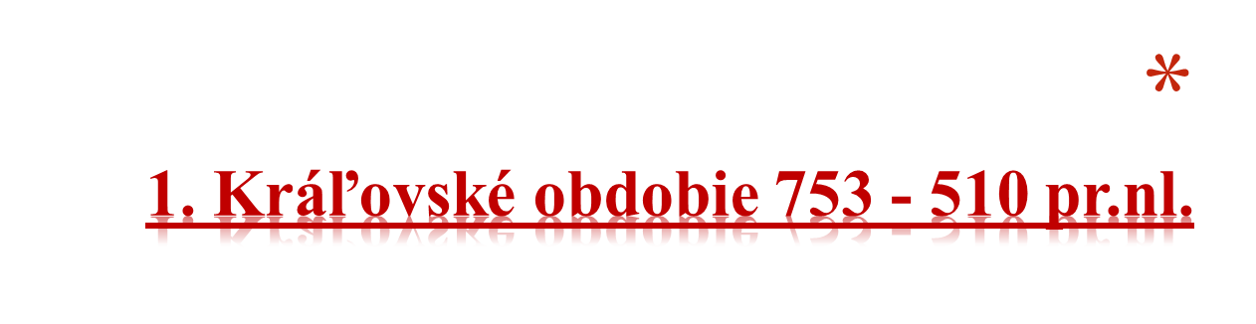
Etruskovia – osídlili oblasť severne od r. Tiber – Etrúria – št. zriadenie – kráľovstvo – rozširovanie moci do Itálie a na ostrovy - zakladali mestá
753 prnl – založenie Ríma – Latium – obyvateľstvo - Latini - Romulus a Remus – legenda o zakladateľoch – vplyv Etruskov
Spôsob výroby – pastierstvo, roľníctvo, remeslá a obchod
  Spoločnosť
    Patriciovia - rodová šľachta plnoprávni občania
    Plebejci – remeselníci, obchodníci, poľnohospodári - bez politických práv
  Zriadenie – kráľovstvo – kráľ, senát – Rímu vládlo podľa povesti 7 kráľov zakladateľ - Romulus, najznámejší - Servius Tullius, posledný - Tarquinius Superbus)
  Servius Tullius – rozdelil obyvateľov do 5 tried podľa majetku
    Z toho vyplývali práva a povinnosti
Tarquinius Superbus – posledný kráľ -znežívanie moci – pád kráľovstva – vznik republiky

Slide 5

Rímska republika 510 -27 pr. Kr.
Medzníky
Charakteristika republiky
Vojny v Itálii a v Stredomorií
Kríza rímskej republiky

Slide 6

Res publica - vec verejná dnes republika
cieľ zamedziť samovláde
  Úrady zastávali len patriciovia a boli neplatené:
  volení na 1 rok
    2 konzuli – na čele štátu
  Na 5 rokov
    Cenzori
  Na 6 mesiacov
    diktátor v čase vojny
Senát - niečo ako parlament. Zasadnutie 300 senátorov, ktorí rozhodovali o dôležitých otázkach ríše
Boj plebejcov za politické práva:
Plebejci neboli plnoprávni občania, ale chceli sa nimi stať
Vybojovali si právo veta - možnosť niečo odmietnuť, čo schválil Senát
    451- 449 pr.nl. – Zákony 12 tabúľ
    367 pr.nl. – mohli sa stať konzulmi
    351 – pr.nl. - mohli sa stať cenzormi
Boje sa skončili v 3. st. pr.nl – vyrovnanie spol. rozdielov medzi patricijmi a plebejcami
Spoločnosť tvorili: patriciovia, plebejci, nobilita – plnoprávni občania
  Proles – chudoba
  Otroci – klasické otroctvo. Otroci nemali žiadne práva ani majetok

Slide 7

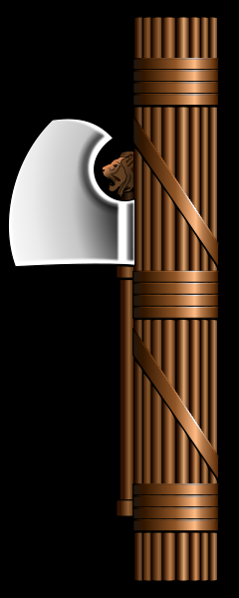
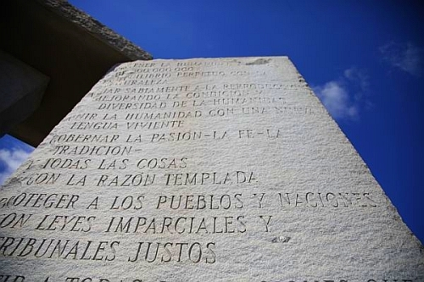

Slide 8
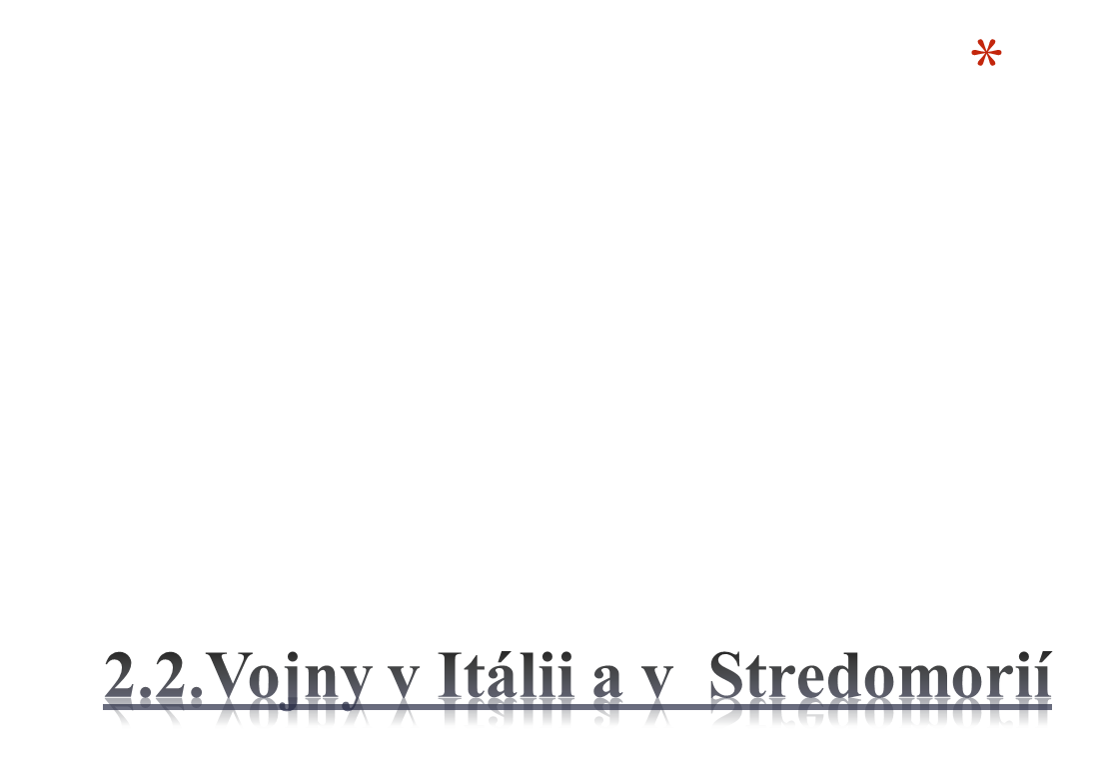
Ovládnutie Itálie:
  Boje s Galmi (Kelti) – obývali územie dnešného Francúzska problémy pre Rím – (387pr.nl. – obrana mesta)
  Rimania ovládli Etrúriu v rokoch 406 – 396 pr.nl. Postupne porazili jednotlivé kmene v strednej a severovýchonej Itálii
  Boje s gréckymi mes. štátmi v juž. Itálii
    280 pr.nl. – Boj o mesto Tarent, mesto si povolalo na pomoc Pyrhu – víťazstvo nad Rimanmi pri Herklei (Pyrrhovo víťazstvo)
    Neskôr Rimania Pyrhu porazili a ovládli juh dnešného Talianska
Vojny v Stredomorí:
Príčiny – úsilie Ríma o kontrolu obchodu, získanie nového územia a o ovládnutie celého Stredomoria
  Púnske vojny – Kártágo a Rím 264 – 146 pr.nl.
    I.Púnska vojna – 264 -241 prnl. – víťazstvo Ríma nad Kartágom
    II.Púnska vojna 218 -202 pr.nl .–
    V . 219 Kartágo zaútočilo na rímske mesto Saguntum v Hispánii. (dnešné Španielsko)
    Novým kráľom Kartága je Hannibal, prešiel so svojou armádou a slonmi cez alpy a napadol Rím zo severu. Mesto ale nedobyl. Nakoniec spáchal samovraždu.
    - III. Púnska vojna 149 -146 pr.nl.– Kartágo zrovnané so zemou
    Výsledky - neobmedzená moc Ríma v Stredomorí

Slide 9

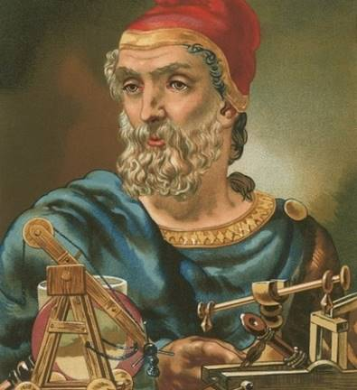
Tarent bolo mesto, ktoré založili Gréci, bolo to obchodné mesto a veľmi silné. Ak sa chceli Rimania dostať k Stredozemnému moru museli ho poraziť. Tarent si pozval na pomoc macedonského vojvodcu Pyrhu. Pyrha si priviedol slony, Rimania sa ich báli. Pyrha prvýkrát vyhral nad Rimanmi no ostalo mu len málo vojakov. Po tomto víťazstve povedal: Ešte jedna taká výhra a som na dne. Od vtedy hovoríme víťazstvu, ktoré nemá cenu Pyrhovho víťazstvo.
V ďalších bojoch Pyrha skutočne prehral a Rimania sa dostali až do Sicílie. Tam pri obliehaní gréckeho mesta Syrakúz práve pôsobil Archimedes. Grécky fyzik, žiaľ Rimania ho zabili.

Slide 10

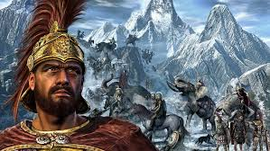
V severnej Afrike ležalo slávne mesto Kartágo (dnes tam nájdete len ruiny). Založili ho Féničania, slávni obchodníci. Bolo silné a Rimanov stálo v ceste pri dobytí Stredozemného mora. Rimania nazývali Kartágincov Púni. Začali sa 3 punské vojny
V 1. punskej vojne bojoval proti Rimanom Hasdrubal. Kartáginci bojovali na mori a tam boli lepší ako Rimania, nakoniec však predsa len prehrali.
V 2. puskej vojne sa proti Rimanom postavil Hanibal. Na strane Rimanov stál generál Publius Cornelius Scipio. Hanibalovi sa podarilo prejsť Alpy a to dokonca so slonmi. No vyčerpal sa a Rím už nenapadol. Scipio ho dohonil a Hanibal spáchal samovraždu.
V 3. punskej vojne bolo Kartágo a mesto Zame zrovnané so zemou. Rimania ovládli Stredozemské more.

Slide 11

Situácia po púnskych vojnách:
    Rimania sa rozšírili o severnú Afriku, ovládli Grécko, Hispániu (dnešné Španielsko). Stali sa ríšou - Rímskou ríšou. Budú sa stále zväčšovať a silnieť. V krajine sa budujú provincie. Provincia je novodobyté územie Rimanov. Ak sa územie podvolí jeho občania sa stanú Rímskymi občanmi. Byť Rímskym občanom bola veľká výhoda.
    Najhoršie sa mali otroci. Otrokom sa mohol stať i zajatec, nepriateľ. Silní otroci sa cvičili v aréne a stali sa z nich gladiátori – zápasník na život a smrť. Jeden takýto gladiátor sa nazýval Spartakus. Ten sa postavil Rimanom na odpor a začal povstanie otrokov. Bol však zajatý a všetci otroci popravení ( ukrižovaní).
    Postupne sa rímska republika začína deliť na tzv. Triumviráti - vládu troch generálov.
    I. triumvirát (60 pr.nl.) - Pompeius, Crassus, Caesar (Cézar) – zavraždený. Ešte predtým ako ho v Senáte zavraždili bol Caesar úspešný veliteľ. Bojoval proti Galom v Gálii (Francúzsko) a Gáliu si pričlenil. V Ríme sa stála konzulom, diktátorom, prvým kňazom a prvým senátorom. Skrátka mal obrovskú moc. Vládol dobre, ale senátori sa báli, že chce zničiť republiku a tak ho dali zavraždiť.
    Caesar mal syna s egyptskou kráľovnou Kleopatrou, ale nemohol si ho priznať, lebo Rimania by mu to neodpustili. Známi je výrokom: Prišiel som, videl som a zvíťazil som. Alebo výrok : Kocky sú hodené. Čo znamená že je rozhodnuté, už niet cesty späť. Caesar sa stal najslávnejším Rimanom, pozná ho skoro celý svet. Známy je i z filmu Asterix a Obelix (ak ste ten film nevideli, tak si ho pozrite). Jeho smrť bola pomstená a po jeho smrti si ďalší panovníci Európy dávali pred svoje meno titul Caesar ako cisár alebo cár. On sám však ešte tento titul nenosil.

